Slide 1
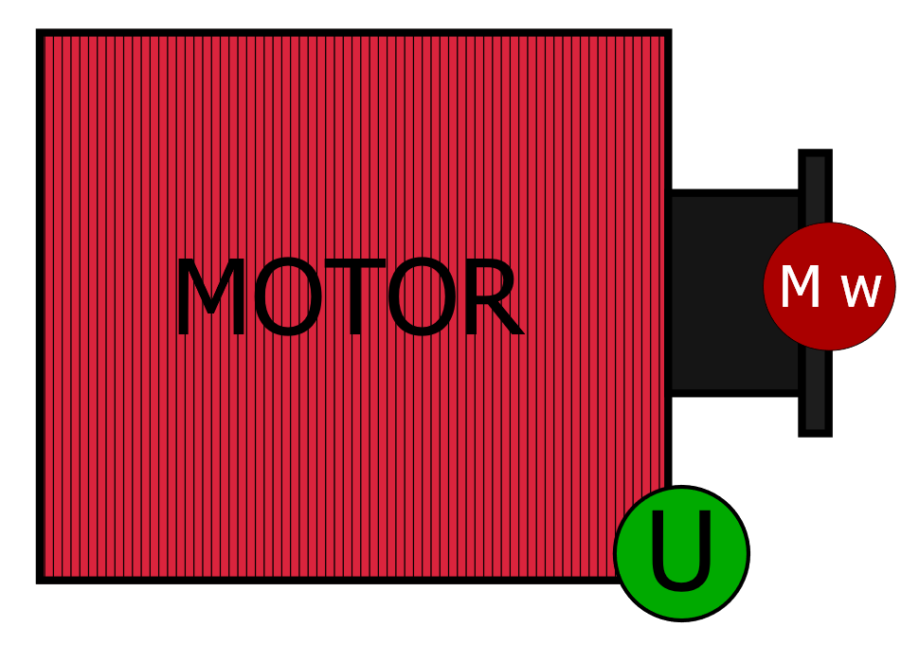
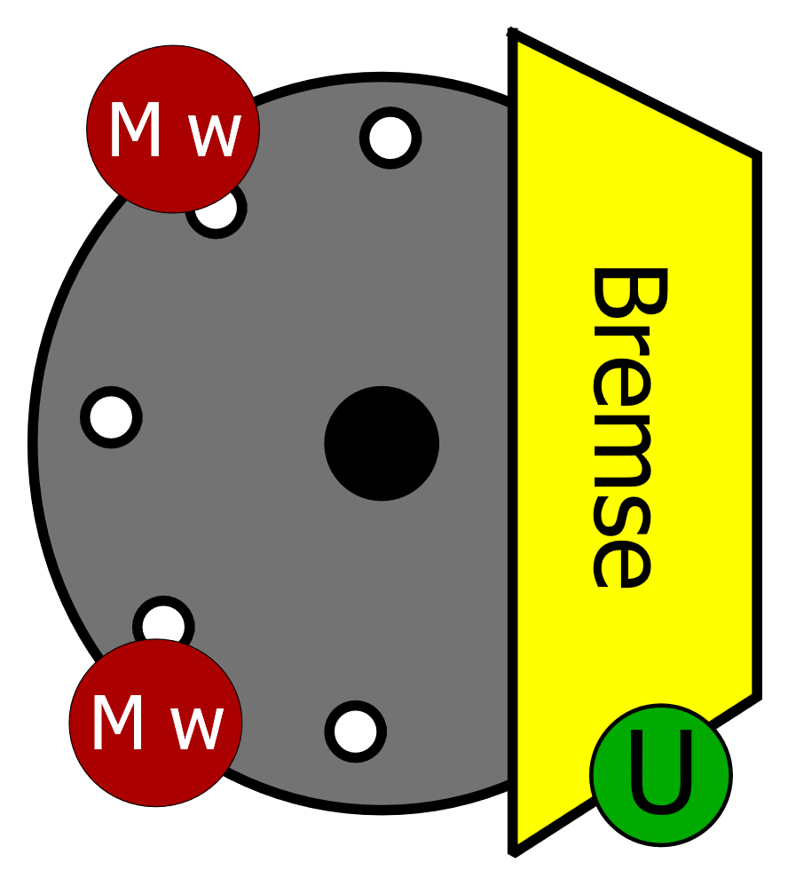
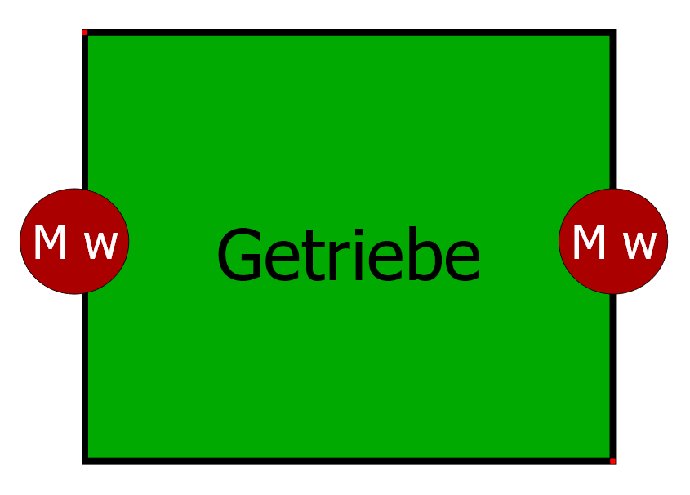
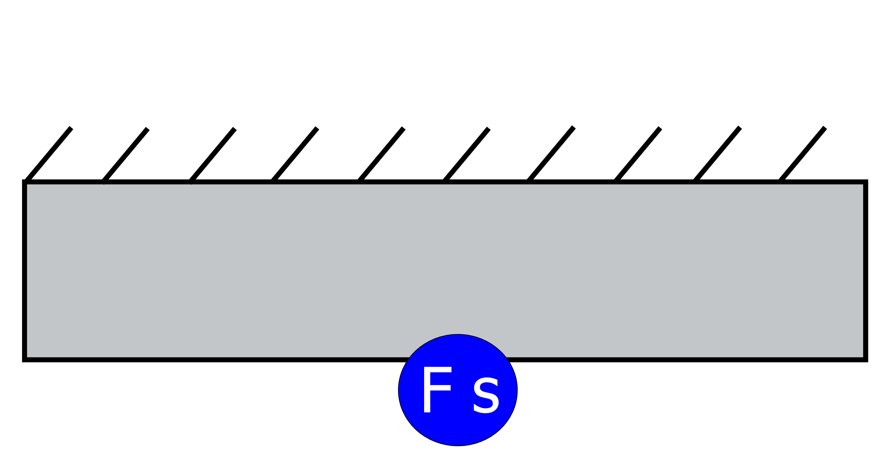
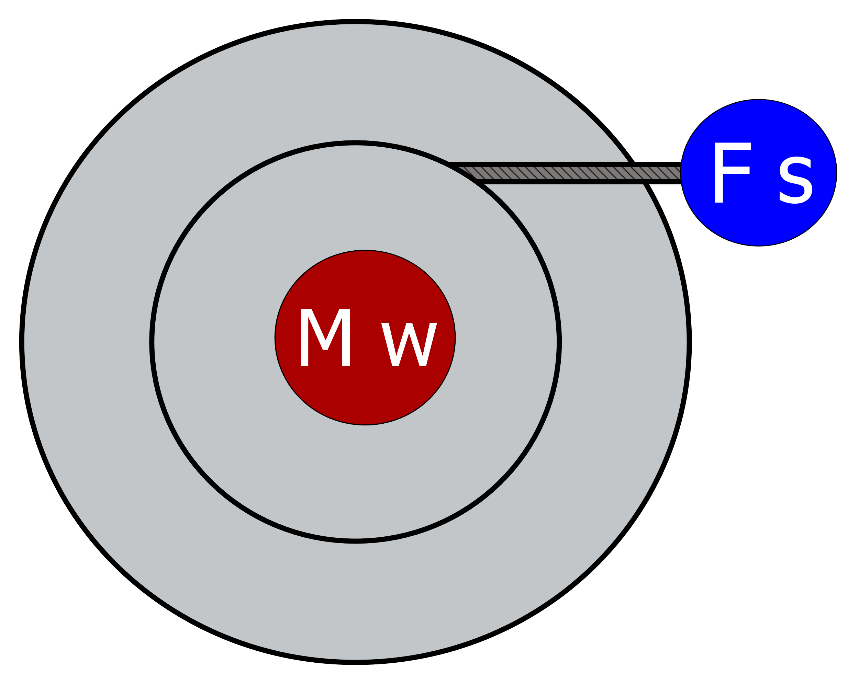
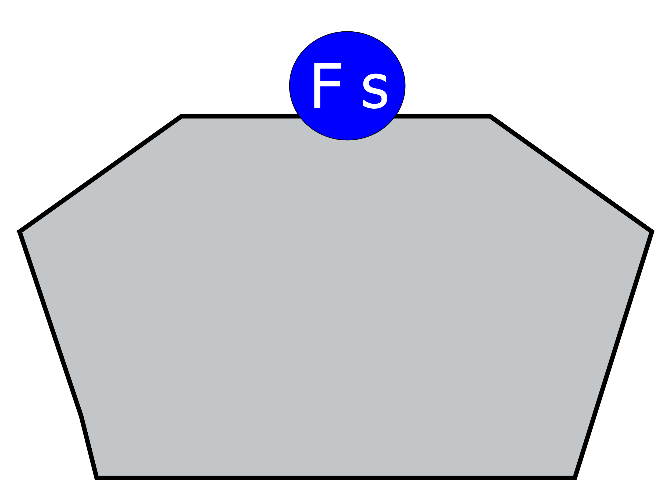
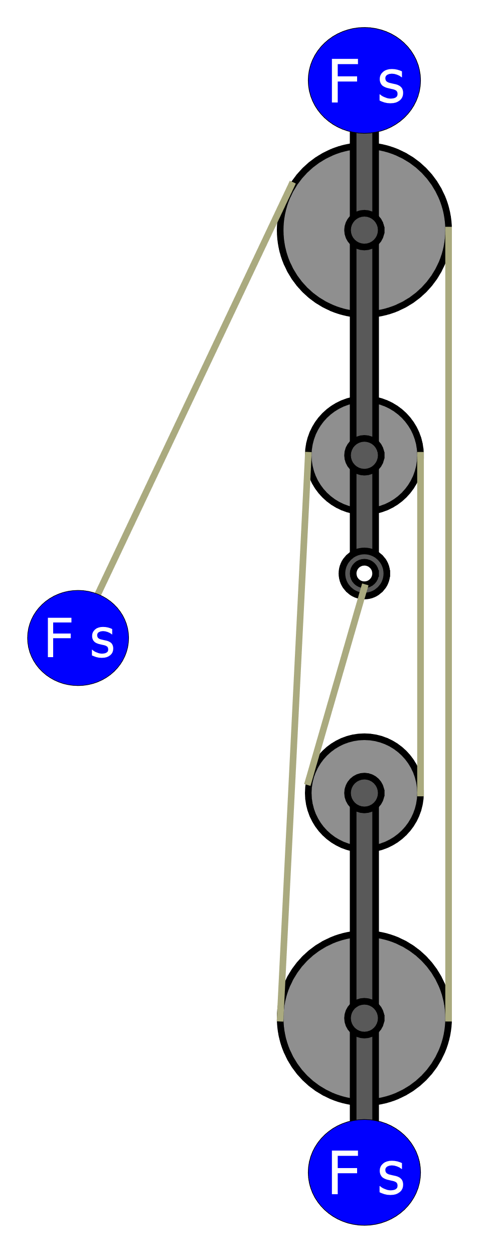
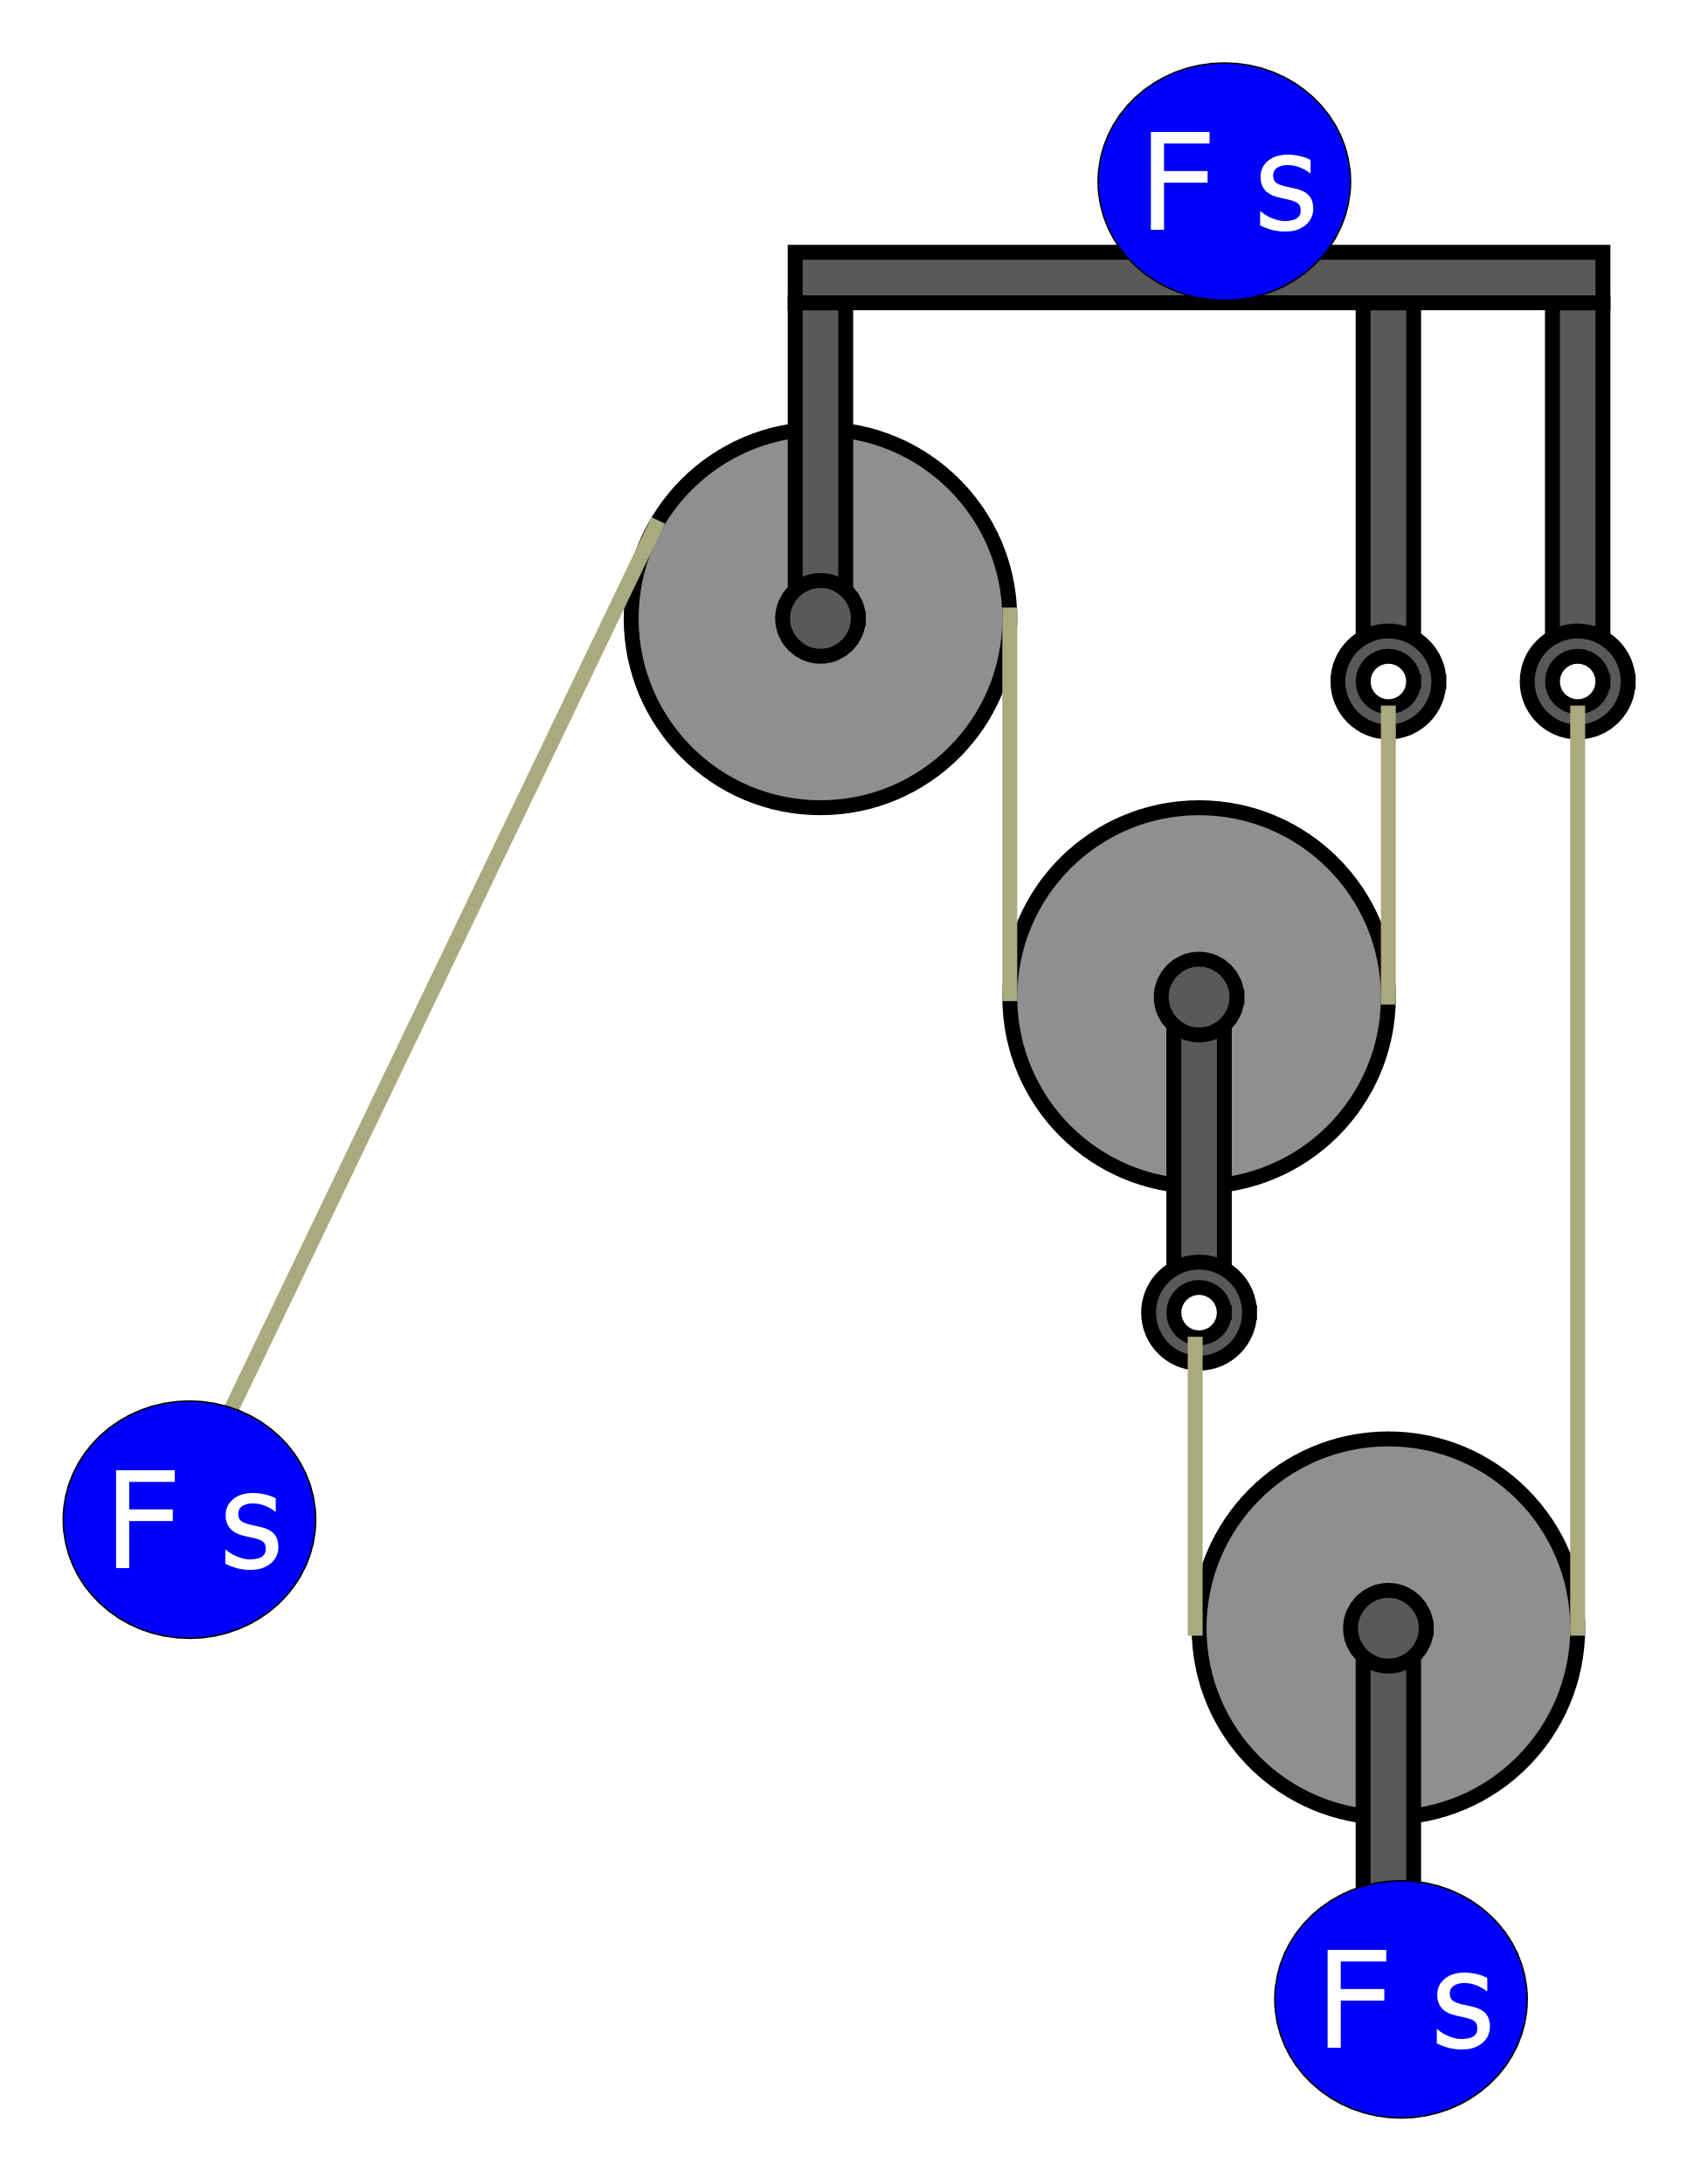
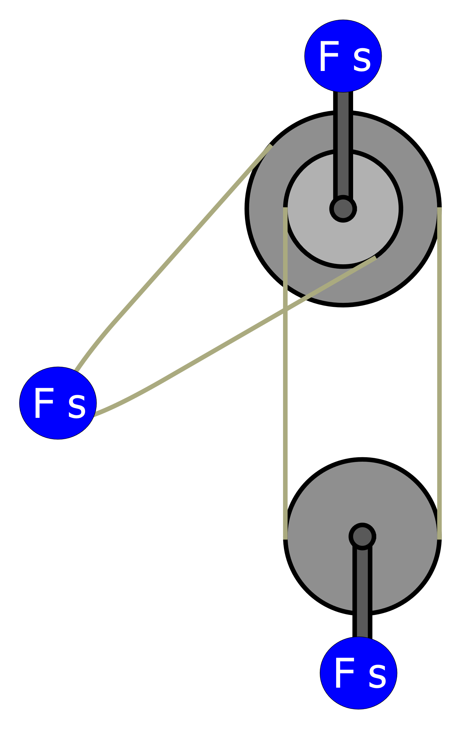
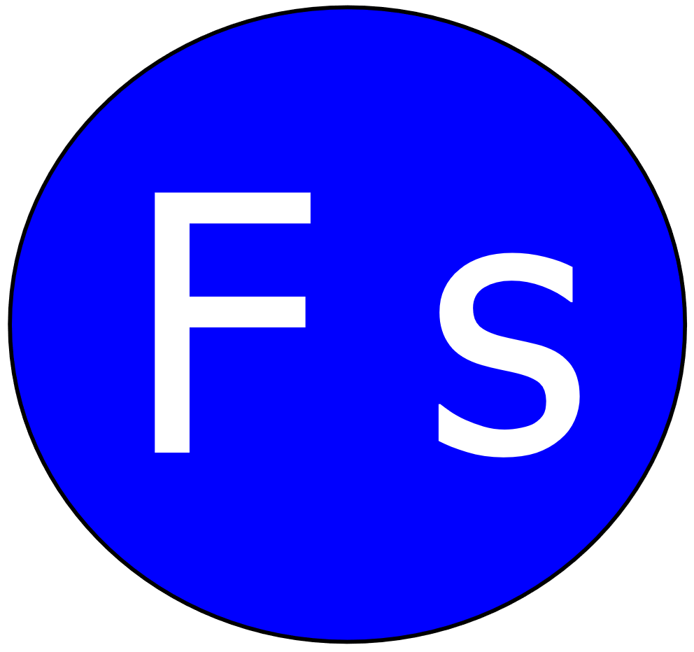

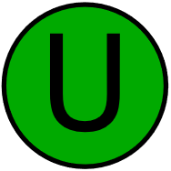
Modellierung eines Flaschenzugsystem in Modelica
Anforderungen:
Flaschenzug soll von selbstmodellierten einphasigen E-Motor angetrieben werden
Die Drehrichtung des Motors soll variabel sein
Wenn der Motor nicht bestromt wird darf sich das System nicht bewegen
Es sind eigene bidirektionale Konnektoren zu verwenden
Eine geeignete Visualisierung ist zu erstellen
Die Objekte sollen gegliedert werden und eine eigene Bibliothek erstellt werden
Eine geeignete Visualisierung des Systems soll erstellt werden
Die Anzahl der Rollen sowie die Last am Flaschenzug muss variabel parametrierbar sein
Gesamtmodell
Antriebssystem
Motor
Einphasiger Gleichstrommotor
Bremse
Sicherheitsbremse, die System bei Stromlosigkeit des Motors in momentaner Lage hält
Getriebe
Verminderung der Motordrehzahl
Parametrierbare Drehrichtung der Ausgangswelle → Einstellen der Hubrichtung
Komponenten
Decke
Anschlusspunkt des Flaschenzuges an Umgebung
Trommel
Setzt Drehbewegung des Motors in lineare Bewegung um
Masse
Parametrierbare Last des Systems
Flaschenzugarten
Faktorenflaschenzug
Potenzflaschenzug
Differentialflaschenzug
Konnektoren + Wirkungskette
Kraft-Weg-Konnektor
Kraft F
Weg s
Drehmoment-Winkelgeschwindigkeit-Konnektor
Drehmoment M
Winkelgeschwindigkeit ω
Signalkonnektor
Versorgungsspannung U des Motors
Ankerspannung als leere Größe zur Erfüllung der Konnektorfunktionalität
Quellen & Namen

